Slide 1

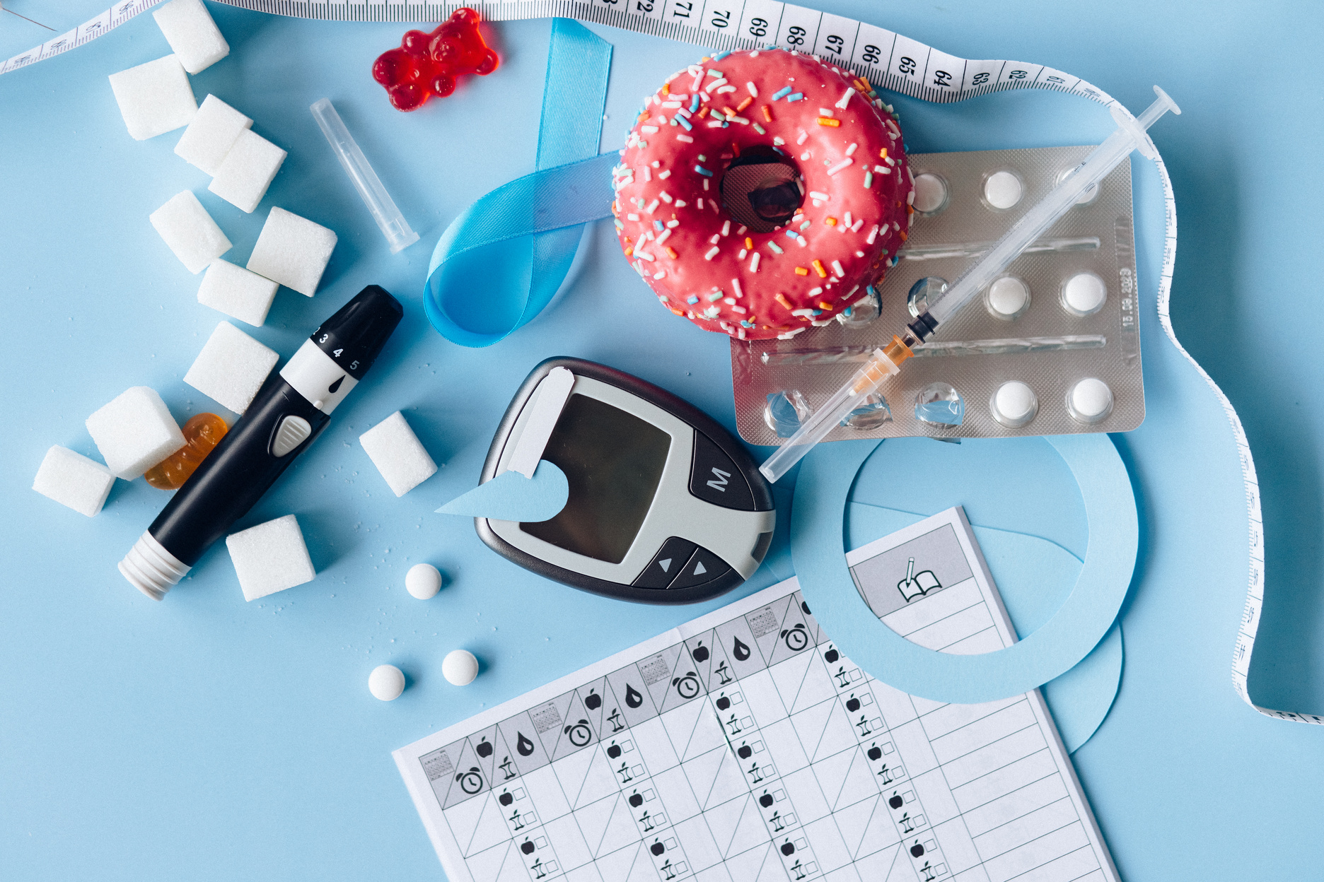
Структура рецепта. Правила оформлення латинської частини рецепта. Вживання Ассusativus при виписуванні таблеток, супозиторіїв та плівок

Slide 2

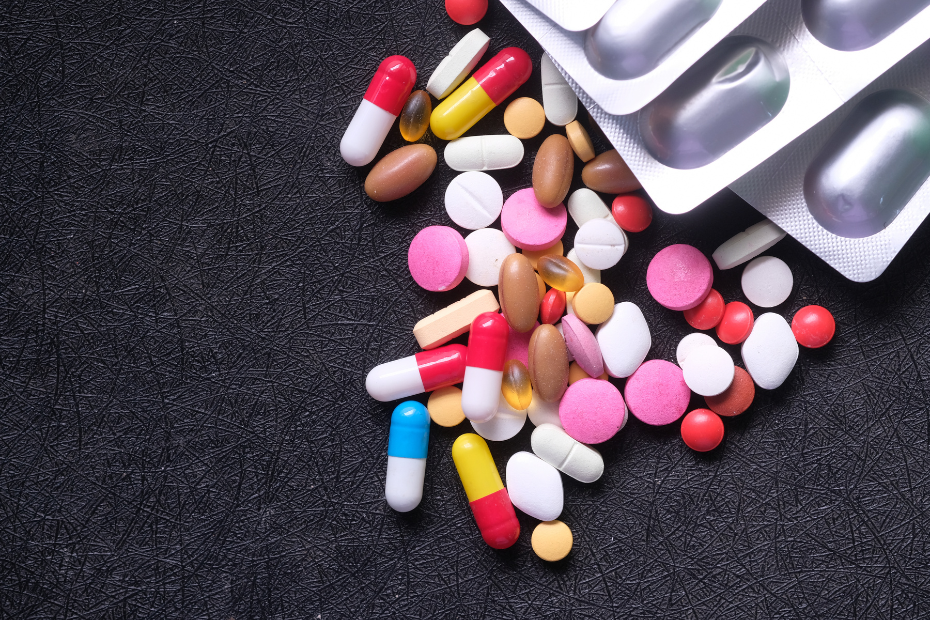
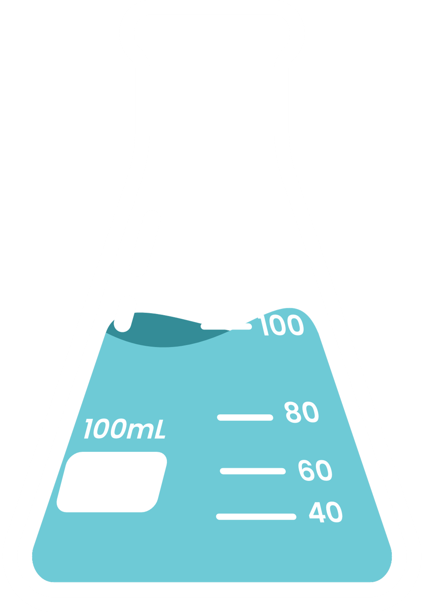


Рецепт (від лат. receptum - взяте) - письмовий припис лікаря, фельдшера чи акушера, згідно з яким аптека виготовляє і видає вказані ліки, а хворий приймає їх за вказаним у цьому документі способом і дозами.
Рецепти виписуються на спеціальних бланках за встановленою формою, чітко та розбірливо, виправлення не допускаються.
Склад ліків, позначення форм ліків і звернення лікаря до фармацевта виготовлення і видачу ліків пишуться латинською мовою.

Slide 3

Структура рецепта.
1.Inscriptio (напис) — штамп лікувального закладу (адреса, номер телефону лікувального закладу) і його шифр.
2. Datum - дата виписування рецепта.
3. Nomen aegroti – прізвище та ініціали хворого.
4. Aetas aegroti - вік хворого.
5. Nomen medici – прізвище та ініціали лікаря.

Slide 4
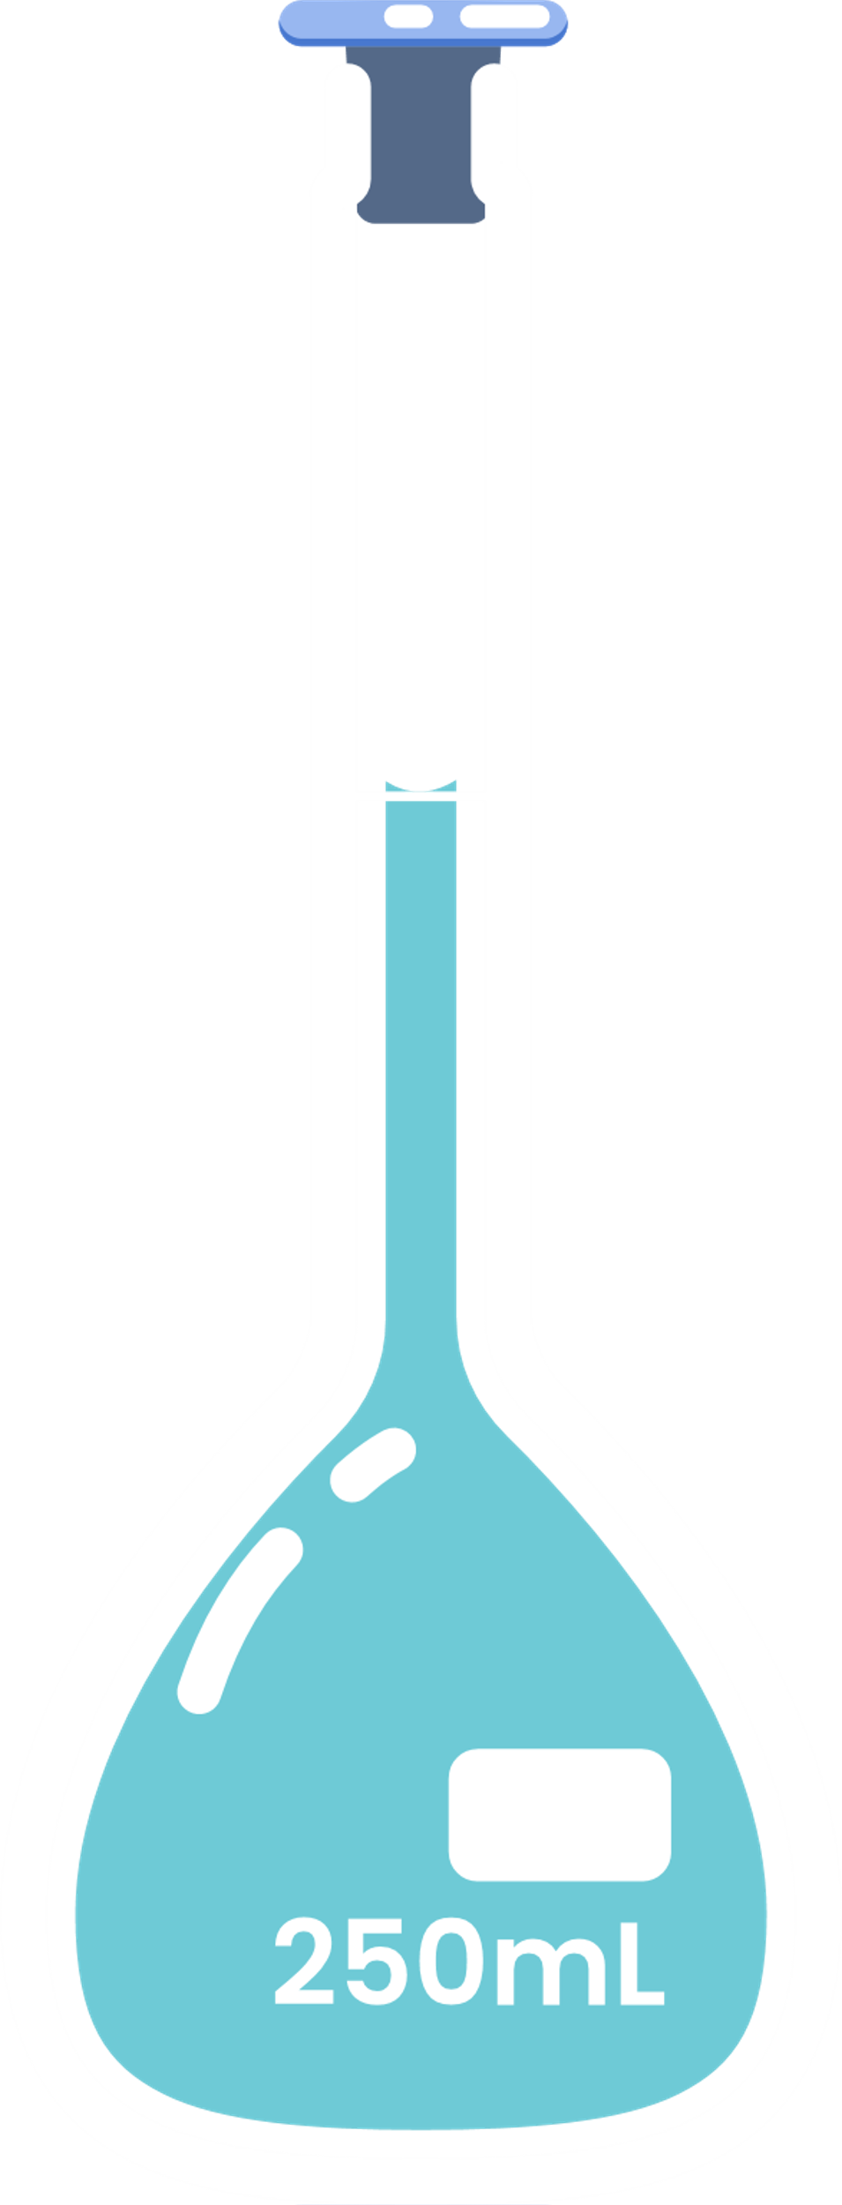
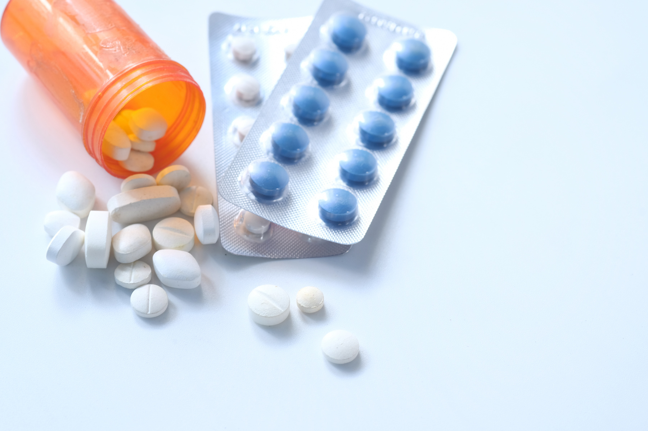
6.Praescriptio - складається з двох частин:
Invocatio звернення лікаря до фармацевта, виражене словом Recipe (Rp.:) — візьми!
Designatio materiarum - перелік лікарських речовин (складників) та їхня доза

Slide 5
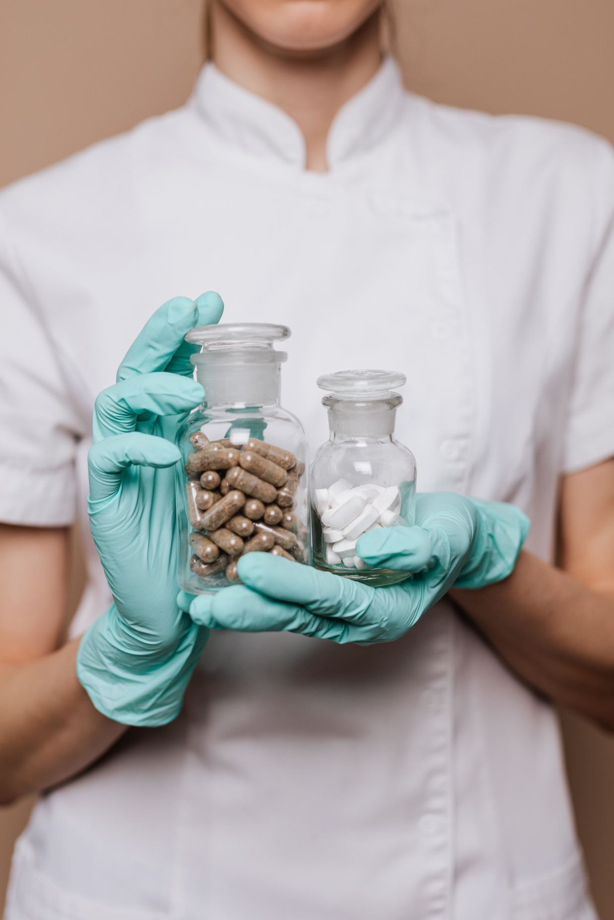
7. Subscriptio вказівки фармацевту латинською мовою про спосіб виготовлення ліків, їхню форму, дози та форму упаковки.
8. Signatura позначення. Це вказівки хворому про дозу на один прийом, частоту приймання ліків, час і спосіб їх вживання. Ці вказівки пишуться державною мовою або такою, яку розуміє хворий.
9. Nomen et sigillum personale medici - особистий підпис та печатка лікаря.

Slide 6
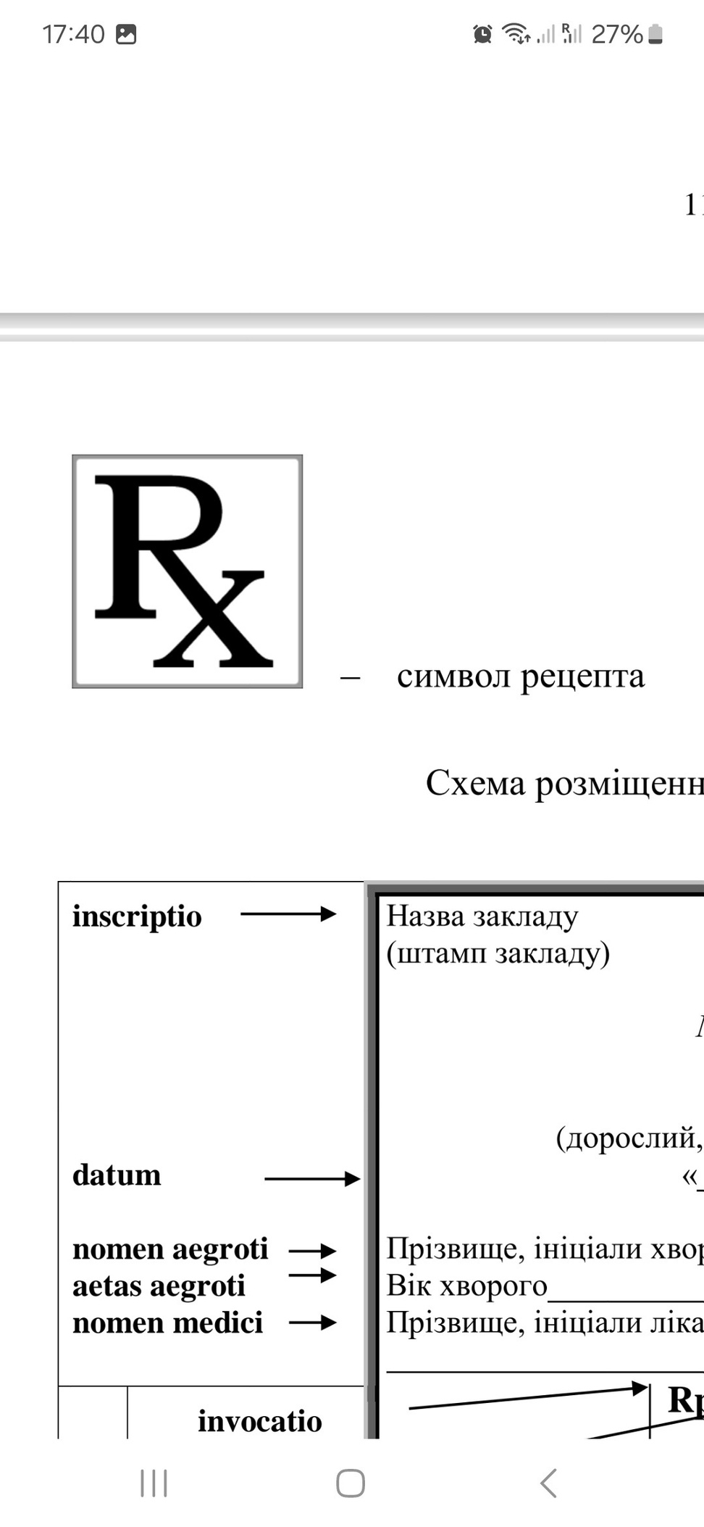


Додаткові написи в рецептах
Якщо ліки необхідно придбати в аптеці терміново, то лікар у верхній частині рецептурного бланка зазначає: «Cito!» - швидко! «Statim!» - негайно! Якщо за одним рецептом потрібно і можна придбати ліки повторно, то у верхній частині рецептурного бланка зазначається:
«Bis repetatur!» - повторити двічі
«Repěte bis!» - повтори двічі.

Slide 7

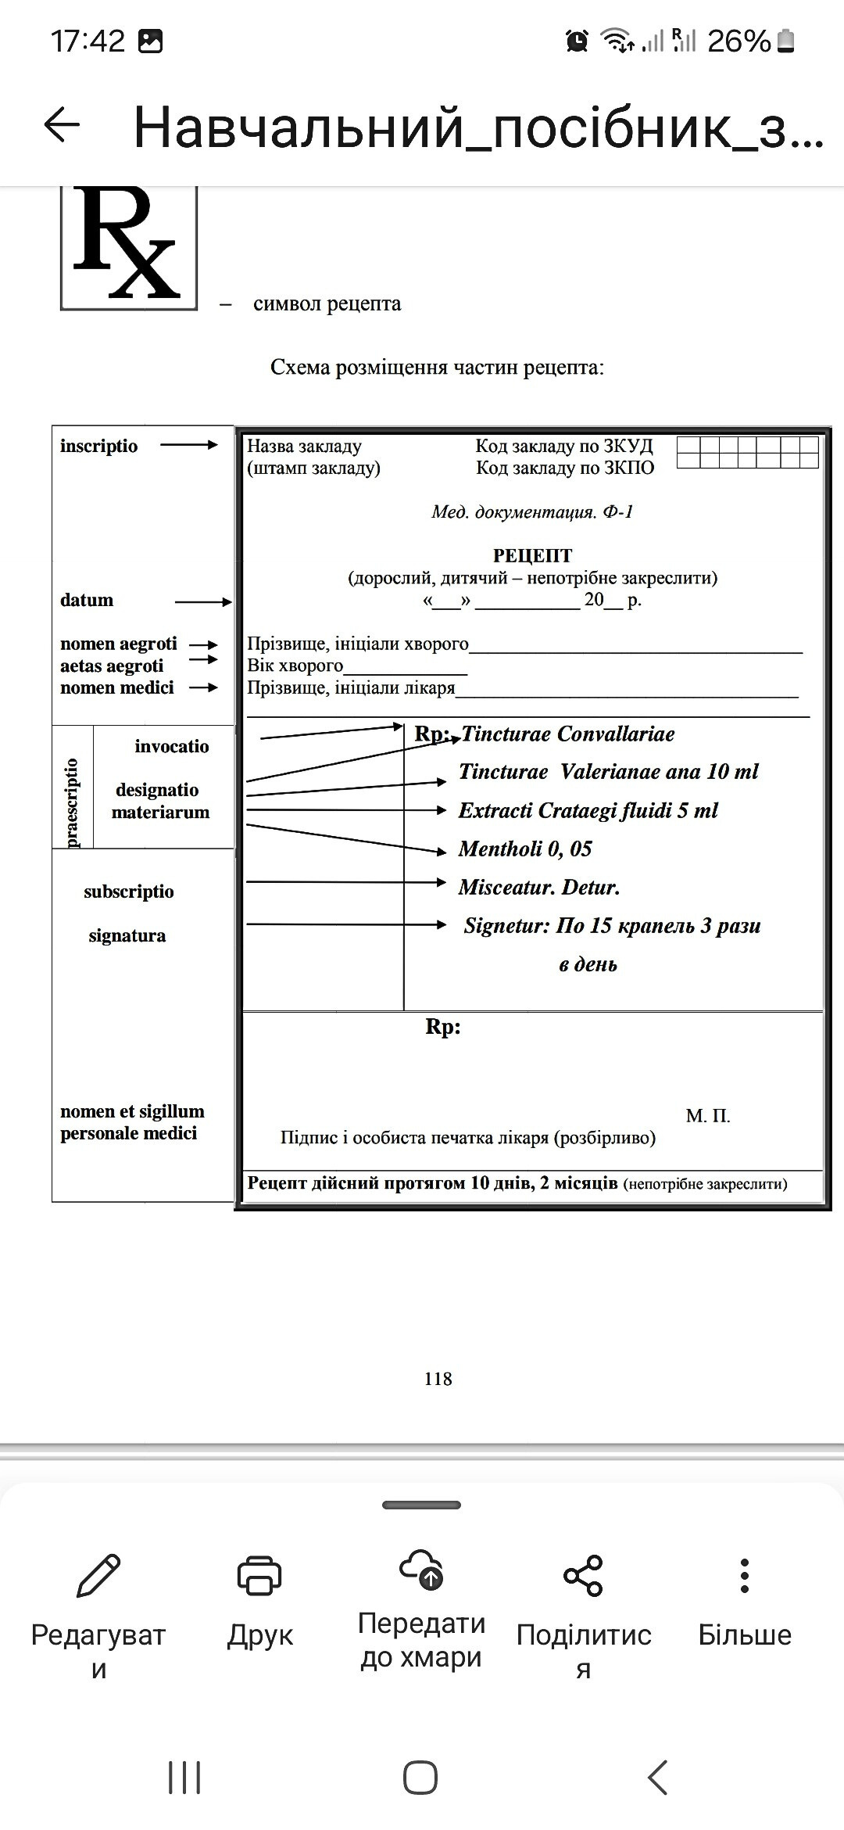

Slide 8

Граматична структура рецепта
Латинська частина рецепта починається дієсловом Recipe - візьми, яке після себе потребує прямого додатка. Найчастіше прямим додатком у рецепті є кількість речовин. Назви лікарських засобів по відношенню до кількості неузгодженим означенням, тому пишуться у родовому відмінку
Напр.: Візьми: Настоянки валеріани 15,0
Чого? (Gen.)скільки? (Асс.)
Видай .
Познач: По 15-20 крапель 3 рази на день
Recipe: Tincturae Valerianae 15,0
Da. Signa: По 15-20 крапель 3 рази на день

Slide 9

При написанні латинських назв лікарських засобів потрібно керуватись такими правилами:
1. Назву кожного лікарського засобу пишуть з нового рядка, з великої літери.
2. Кількість твердих та сипких речовин вказується у рецепті в грамах чи частинах грама. При цьому користуються десятковою системою, а слово «грам» опускається.
3. Рідкі лікарські засоби виписуються в мілілітрах (ml). Ліки можуть бути дозовані в біологічних одиницях дії (ОД), кількість яких позначається в тисячах, мільйонах.

Slide 10
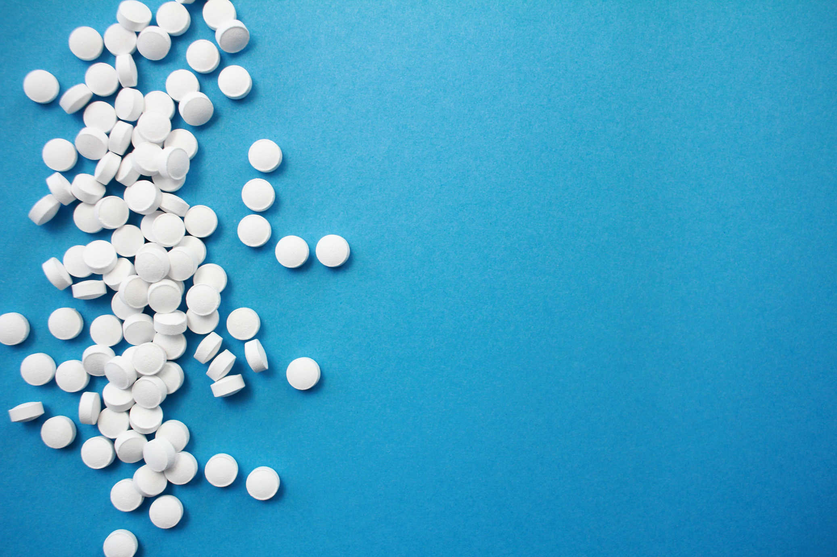

4. При виписуванні рідкого лікарського препарату в кількості менше він дозується в краплях і записується у знахідному відмінку однини (guttam) або множини (guttas), а число крапель позначається римськими цифрами (ставиться після крапель).
Hanp.: Recipe: Olei Menthae piperitae guttas X
5. Якщо декілька ліків виписуються в однаковій кількості, то доза вказується зі словом аna (ãä) - порівну після останнього з перелічених засобів
Hanp.: Recipe: Amidopyrini
Analgini ana 0,25
Da tales doses numero 12 in tabulettis
Signa: По 1 таблетці при головних болях

Slide 11
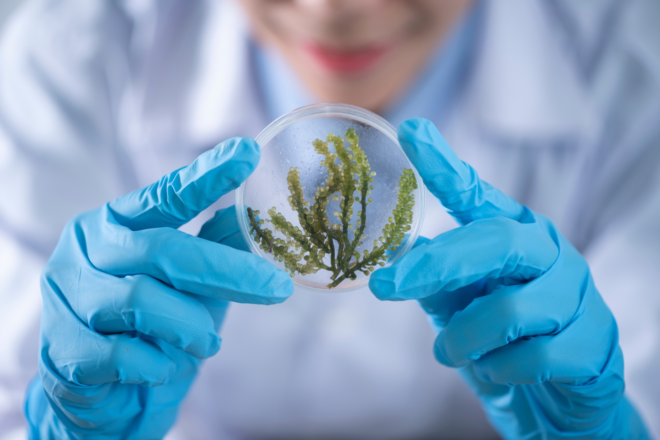
Вживання знахідного відмінка при прописуванні таблеток і свічок
Існують різні підходи до утворення назв таблеток і супозиторіїв:
1. Лікарським препаратам, що мають комбінований склад (тобто, складаються із ряду інгредієнтів), надається умовна, тривіальна, зазвичай, складноскорочена назва, розміщена в лапках, наприклад- tabulettae "Codterpinum" таблетки «Кодтерпин»; suppositoria "Neo-Anusolum" свічки «Нео-Анузол». Тривіальна назва таблеток або свічок стоїть у називному відмінку однини і є додатком. Доза, як правило, не вказується, оскільки вона є стандартною.

Slide 12
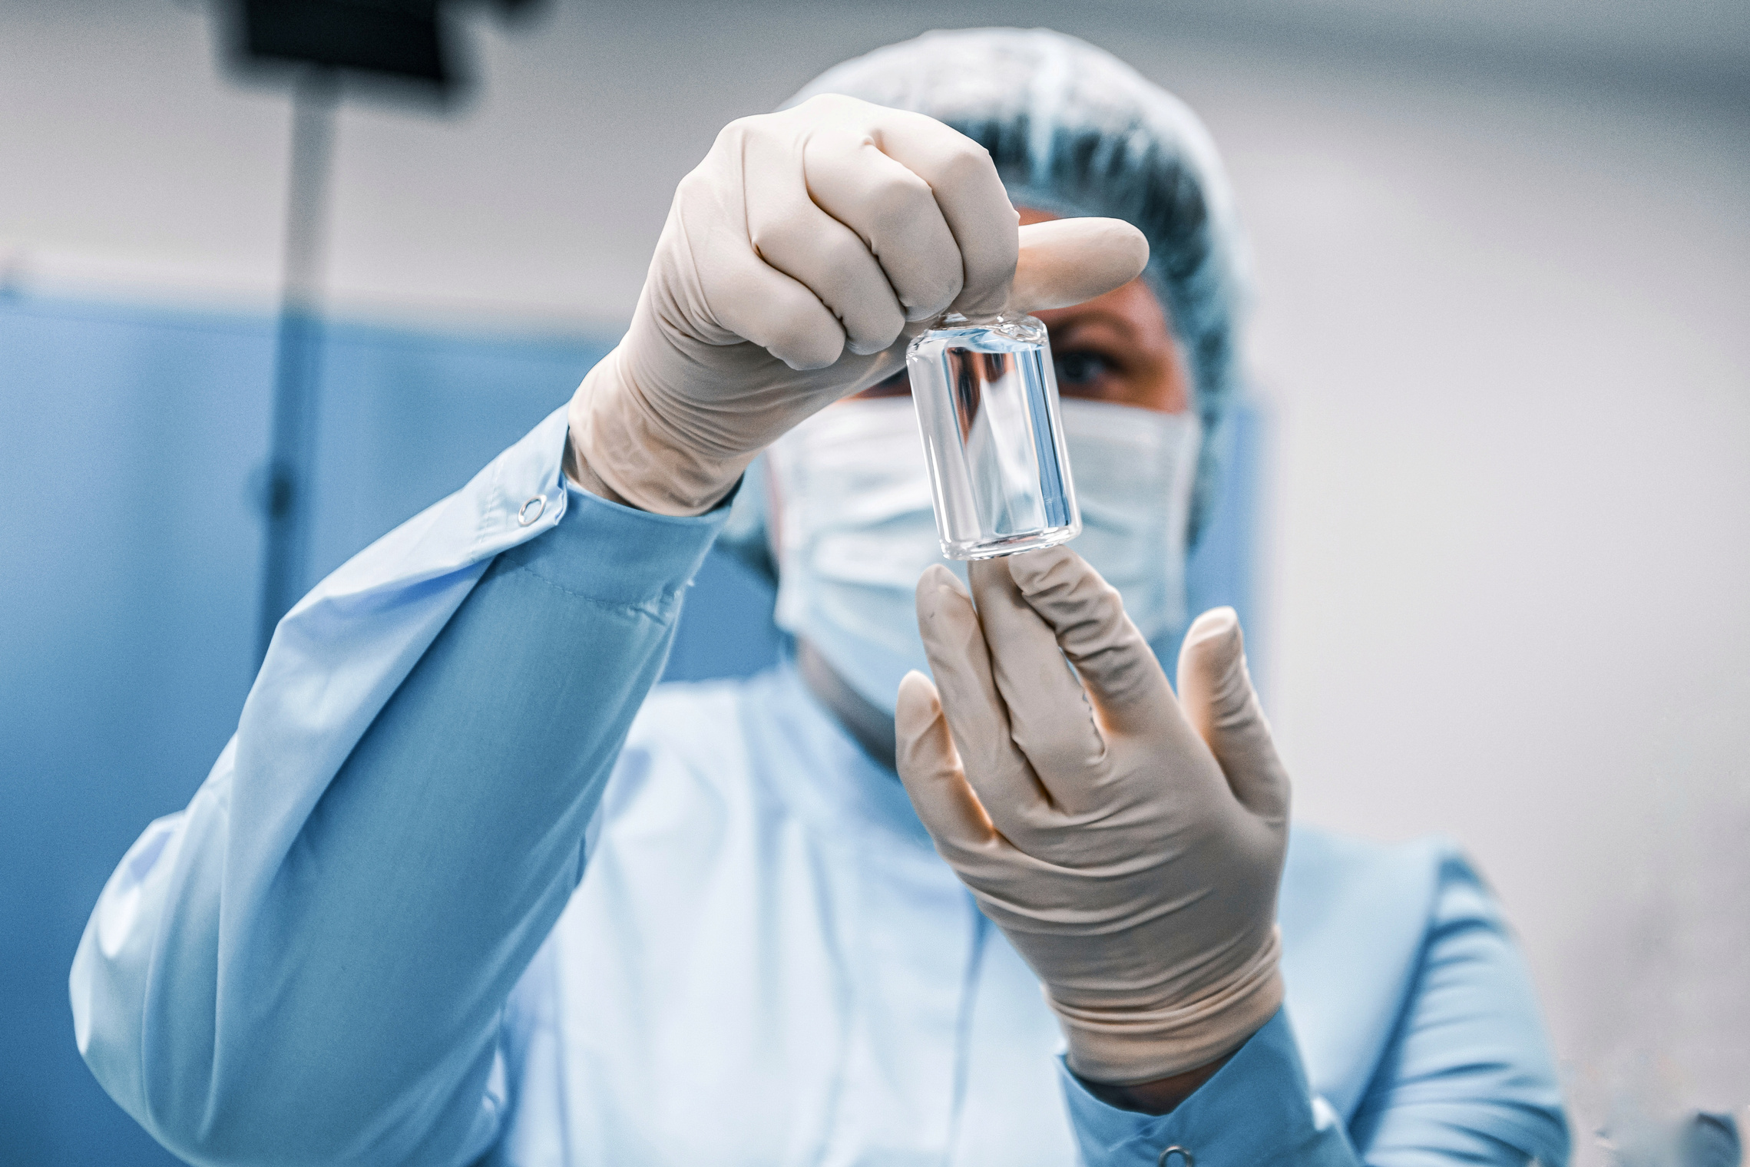
2. Якщо ж таблетки складаються із однієї діючої лікарської форми, вона називається в родовому відмінку і вказується доза, наприклад Tabulettae Cordigiti 0,0008 – таблетки кордигіту 0,0008.
3. Якщо свічки складаються із однієї лікарської речовини, то її назва приєднується до назви лікарської форми за допомогою прийменника сит ставиться в орудному відмінку; потім вказується доза, напр. Suppositoria cum Cordigito 0,0012 - свічки з кордигітом 0,0012.
При прописуванні в рецептах таблеток і свічок скороченим способом слід запам'ятати, що назва лікарської форми ставиться у знахідному відмінку множини. Наприклад, tabulettas (obductas); suppositoria (vaginalia). Граматично вона залежить від слова "Recipe", а не від дози.

Slide 13
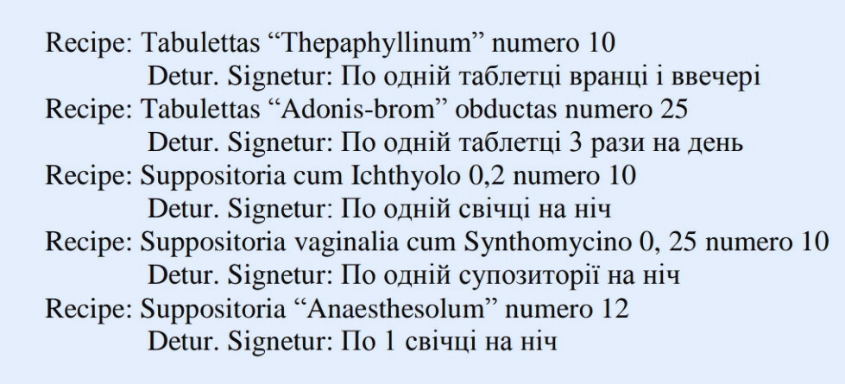
Так само виписуються очні плівки, а назва лікарської речовини вводиться за допомогою прийменника і ставиться в аблятиві.
Hanp.: Recipe: Lamellas ophthalmicas cum Neomycini suflate numero 30
Detur. Signetur:

Slide 14


Thank you very much!

